Slide 1
ОТЧЁТ – 2020 год

Slide 2
Проведено 30 заседаний, в том числе 5 межведомственных рабочих заседания. В состав комиссии входят 16 представителей органов и учреждений системы профилактики правонарушений несовершеннолетних

Slide 7
Летняя занятость 8 трудовых бригад -15 несовершеннолетних Загородные оздоровительные лагеря – 5 несовершеннолетних Санаторно-курортное лечение – 2 несовершеннолетних

Slide 8
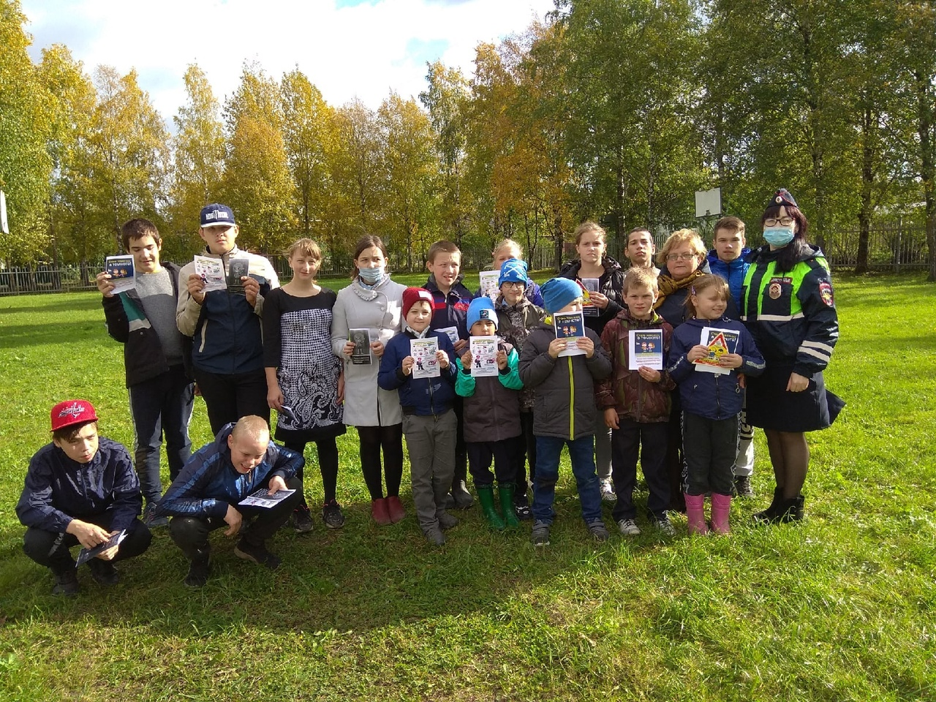
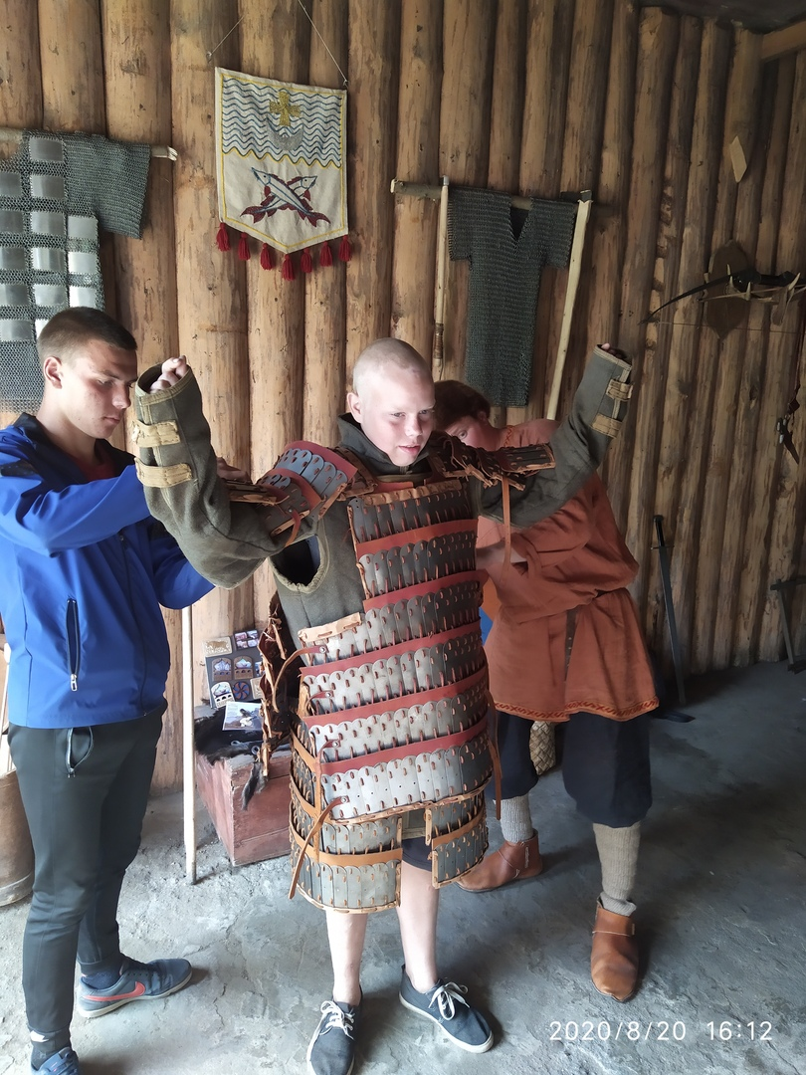

Slide 9
57 детских и молодёжных общественных объединений 9 волонтёрских отрядов 7 юноармейских отрядов

Slide 10
7 случаев чрезвычайных происшествий с детьми в 2020 году
по Порядку экстренного реагирования

Slide 11
Признаны находящимися в социально опасном положении 2019 год -13 семей и 7 несовершеннолетних 2020 год – 10 семей и 12 несовершеннолетних

Slide 12
ЗАДАЧИ НА 2021 год
внедрять новые формы и методы работы, направленные на правовое просвещение граждан, популяризацию семейных ценностей, ответственного родительства, информирование граждан о родительской ответственности, необходимости соблюдения мер по обеспечению безопасности детей, профилактике жестокого обращения с детьми с активным привлечением к данной деятельности СМИ;
организовать эффективную межведомственную работу по раннему выявлению и предупреждению неблагополучия в семьях, профилактике правонарушений несовершеннолетних, самовольных уходов детей, а также принимать эффективные мер по устранению причин и условий способствующих правонарушениям несовершеннолетних, оказанию психологической, консультативной, социально - бытовой помощи семье и детям;
максимально использовать потенциал волонтерских и общественных организаций в профилактической работе с несовершеннолетними, состоящими на различных видах профилактического учета, а также ресурс данных общественных объединений для вовлечения детей в социально полезную деятельность;
активизировать проведение в образовательных организациях комплекса пропагандистских мероприятий, лекций и т.п. по вопросам формирования позитивного правосознания для детской и родительской аудитории; профилактике социально-негативных явлений в детской и молодежной среде, правонарушений и преступлений.

